Slide 1
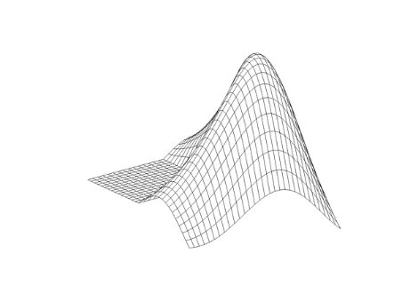
Разработка и прототипирование систем связи стандарта 5G c использованием MATLAB
ЯрГУ им. П.Г. Демидова, физический факультет кафедра «Инфокоммуникаций и радиофизики»
Андрей Кисельников
Инженер ЦИТМ Экспонента

Slide 2
СТРУКТУРА ДОКЛАДА
Причины и предпосылки появления стандарта, новые сценарии сетевого взаимодействия
Структура спецификаций и стандартизация
Основы 5G NR
Обзор инструментария MATLAB 5G toolbox
Обзор результатов работы ведущих мировых компаний с данным инструментарием
Описание концепции модельно-ориентированного проектирования
Результаты сотрудничества ЦИТМ Экспонента с отечественными компаниями в области разработки систем радиосвязи

Slide 3
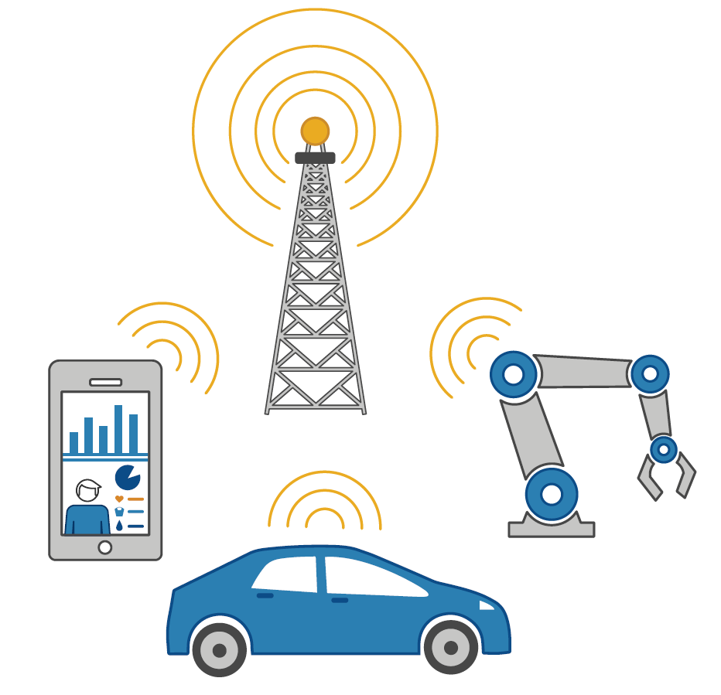
Предпосылки к появлению стандарта
Взрывной рост запросов на беспроводной-
широкополосный доступ связанный с передачей HD и 4K видео и других «content-rich» сервисов
Интернет вещей (IoT) – возможность
поддержки большого количества устройств, не требующих высокоскоростного доступа, в одном секторе базовой станции
Организация высоконадежного низкоскоростного доступа с минимальной задержкой

Slide 4
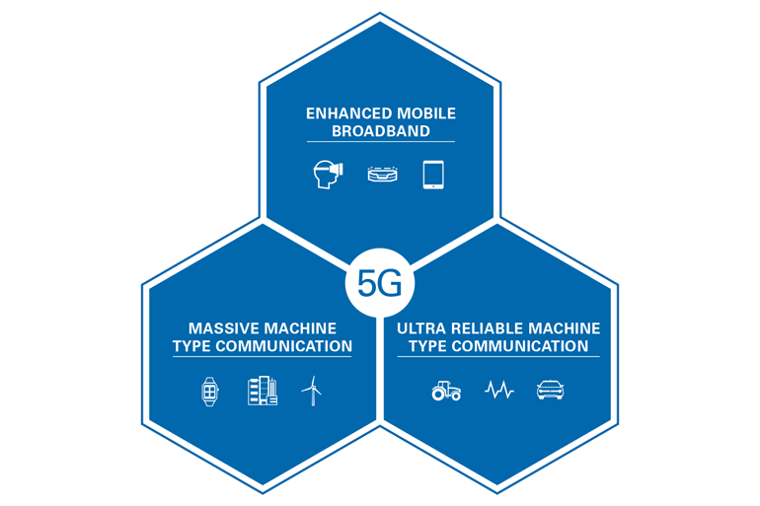
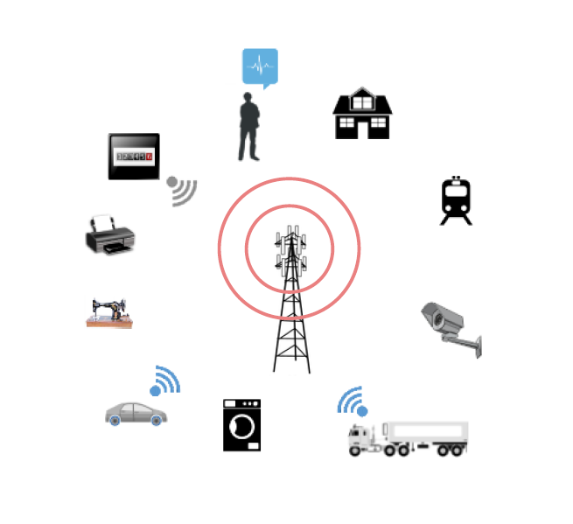
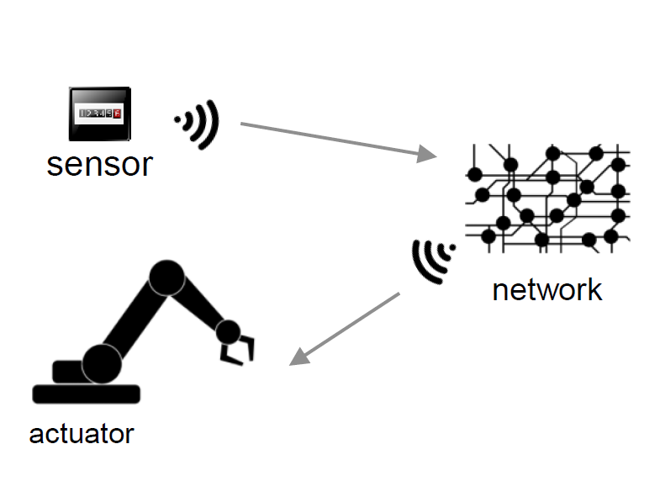
Новые сценарии сетевого взаимодействия
eMBB
V to X
mMTC
URLLC

Slide 5
Основные параметры и терминология
Ключевые параметры стандарта 5G
Latency in the air link | <1 ms
Latency end-to-end (device to core) | <10 ms
Connection density | 100x vs. current 4G LTE
Area capacity density | 1 (Tbit/s)/km2
System spectral efficiency | 10 (bit/s)/Hz/cell
Peak throughput (downlink) per connection | 10 Gbit/s
Energy efficiency | >90% improvement over LTE
eMBB—Enhanced Mobile Broadband
For high-capacity and ultrafast mobile communications for phones and infrastructure, virtual and augmented reality, 3D and ultra-HD video, and haptic feedback
URLLC—Ultrareliable and Low Latency
For vehicle-to-vehicle (V2V) and vehicle-to-infrastructure (V2I) communications, autonomous driving
mMTC—Massive Machine-Type Communications
For consumer and industrial IoT, Industry 4.0 mission-critical machine-to-machine (MC-M2M)

Slide 6
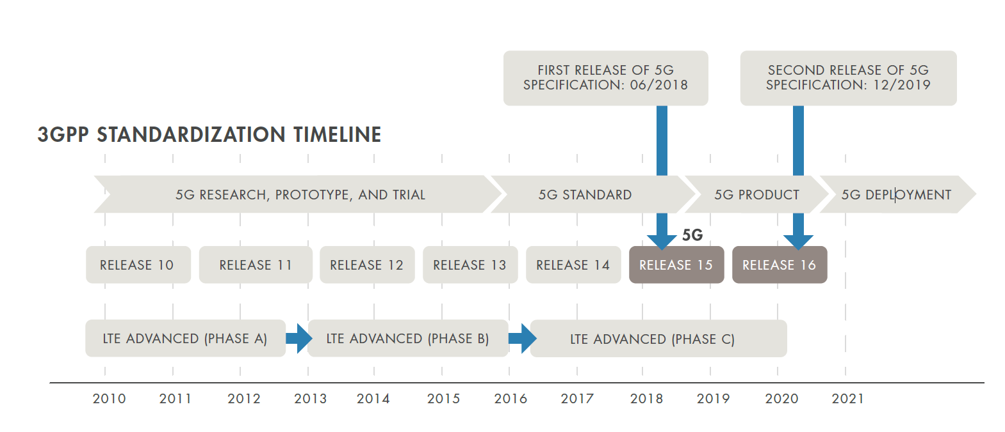
Временная диаграмма разработки стандарта

Slide 7
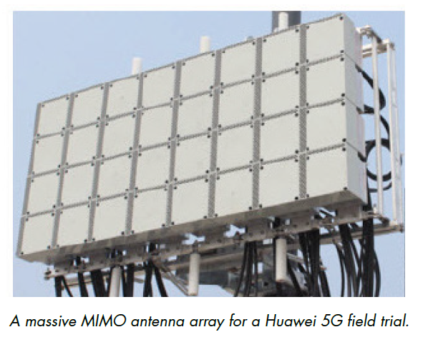
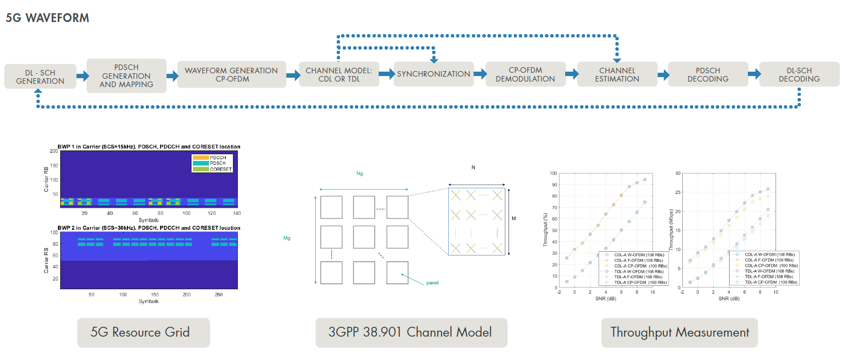
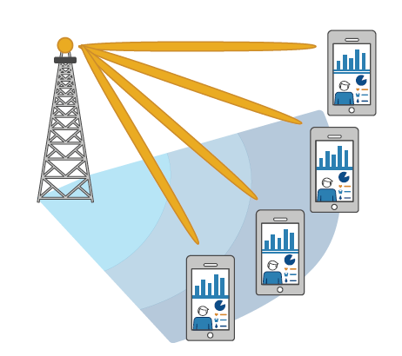
Основные отличия от стандартов предыдущих поколений

Slide 8
3rd Generation Partnership Project
Technical Specification Groups
Radio Access Network
Service and system Aspects
Core network and Terminals)
Work Groups
1 Phy, Transp., Coding, Proced.
1 Services
1 MM/CC/SM (lu)
2 Prot. arch., UE-Nodeb, UE-RAN
2 Architecture
2 closed
3 E/UTRAN arch., Iu, Iur, Iuc
3 Security
3 Interworking with external nw.
4 BS, RPT, Radio-link
4 Codec
4 MAP/GTP / BCH/SS
5 Testing RF RRM RAN
5 Telecom Management
5 OSA
6 Legacy
6 Mission-critical applications
6 Smart Card Applying Aspects

Slide 9
Версионность и нумерация
TR – Technical Report
TS – Technical Specification
3GPP TS 36.201 V15.2.0 (2018-12)
CЕРИЯ
LTE (Evolved UTRA), LTE-Advanced,
LTE-Advanced Pro radio technology
НОМЕР ДОКУМЕНТА
LTE physical layer; General description

Slide 10
ОСНОВНЫЕ СПЕЦИФИКАЦИИ
TS 38.201 NR; Physical layer; General description Mr. Nagata, Satoshi
TS 38.202 NR; Services provided by the physical layer Dr. Soriaga, Joseph
TS 38.211 NR; Physical channels and modulation Dr. Parkvall, Stefan
TS 38.212 NR; Multiplexing and channel coding Dr. Shen, Zukang
TS 38.213 NR; Physical layer procedures for control Dr. Papasakellariou, Aris
TS 38.214 NR; Physical layer procedures for data Dr. Enescu, Mihai
TS 38.215 NR; Physical layer measurements Mr. Alexei, Davydov

Slide 11
ВЗАИМОСВЯЗЬ СПЕЦИФИКАЦИЙ
5G NR Higher Layers
TS 38.212
Multiplexing and channel coding
Physical layer
TS 38.211
Physical channel and modulation
TS 38.211, TS 38.211
Physical layer procedures for control and data
TS 38.901
Channel model
Simulation

Slide 12
MATLAB 5G toolbox
Доступен с релиза
Поддерживает 3GPP standard Rel. 15
Оперативность : инструментарий был выпущен спустя 3 месяца после выхода 3GPP std. Rel 15
RLC
RLC
Logical channels
MAC
MAC
Transport channels
5G Toolbox
PHY
PHY
UE
gNB

Slide 13
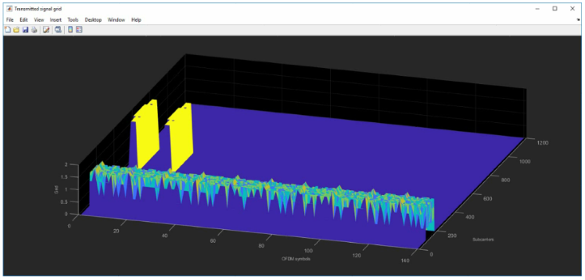
5G Toolbox
Генератор 5G NR сигналов
Обработка Downlink – передача и приём
TDL и CDL модели каналов
Физические сигналы и каналы
Сквозная симуляция
Процедура поиска соты
Процедура синхронизации
Большое количество промеров

Slide 14
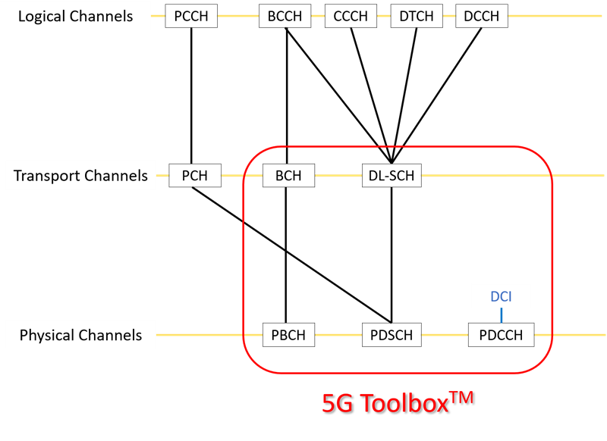
5G Toolbox – New Product for
NR Processing Subsystems
LPDC & polar coding
CRC, segmentation, rate matching
Scrambling, modulation, precoding
NR Downlink Channels and
Physical Signals
Synch & broadcast signals
DL-SCH & PDSCH channels
DCI & PDCCH channels
MIMO Prop channels
TDL & CDL channel models
Perfect channel estimation

Slide 15
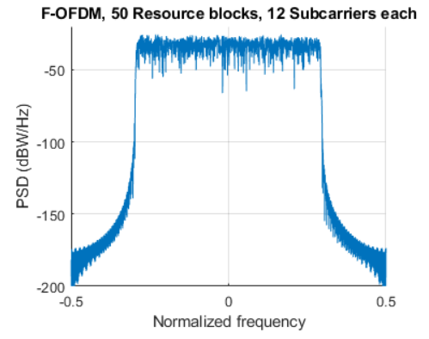
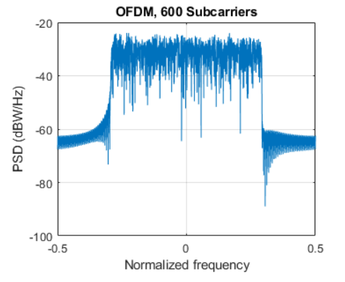
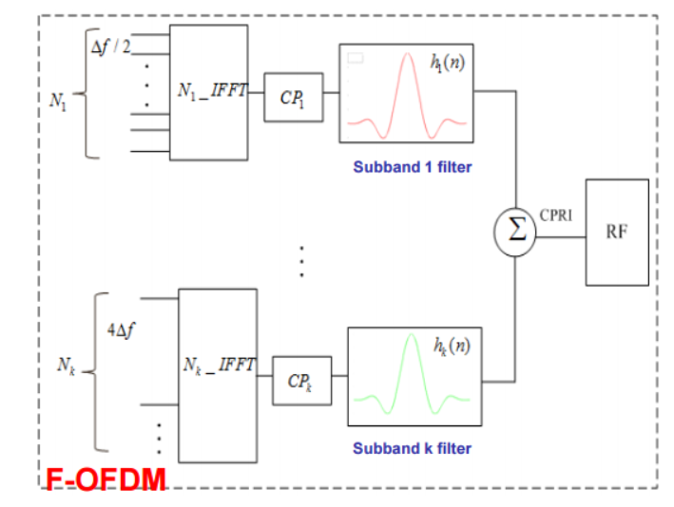
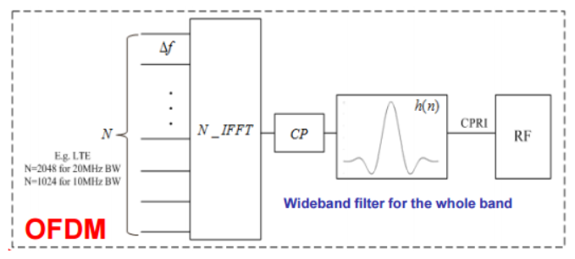
Нововведения относительно LTE
Новые способы формирования сигнала F-OFDM, W-OFDM

Slide 16
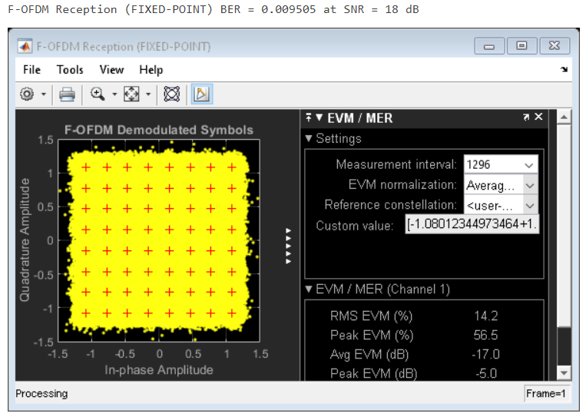
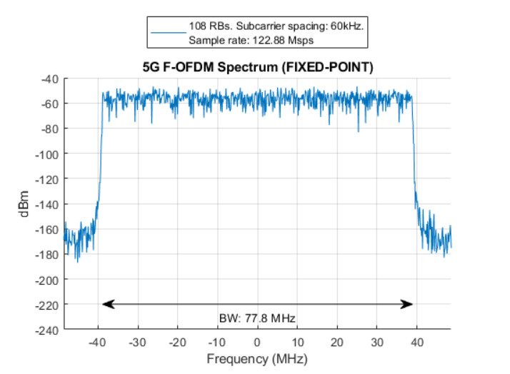
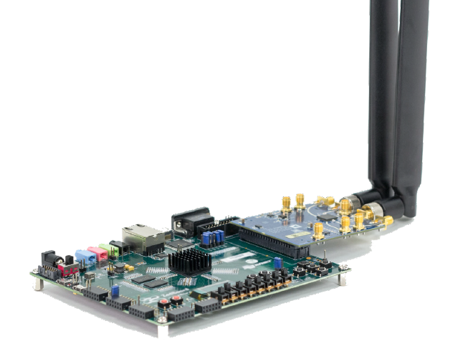
Генерация HDL кода для прототипирования F-OFDM
Модель
HDL optimized
Simulink model
Прототип

Slide 17
Частотно временная матрица
Индексация «numerology» 5G NR
Согласно TR 15 разнесение поднесущих определяется соотношением 2^{m} * 15kHz
5G Toolbox полностью поддерживает стандарт включая генерацию OFDM символов со смешанным распределением поднесущих и формирование сигналов с изменяющейся структурой OFDM символов
1ms
m | Df = 2^{m} * 15kHz | Slots / ms
0 | 15 | 1
1 | 30 | 2
2 | 60 | 4
3 | 120 | 8
4 | 240 | 16
5 | 480 | 32
15 kHz
30 kHz
60 kHz
120 kHz

Slide 18
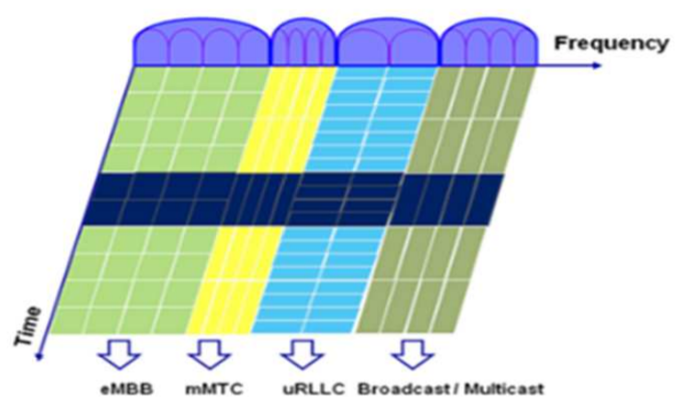
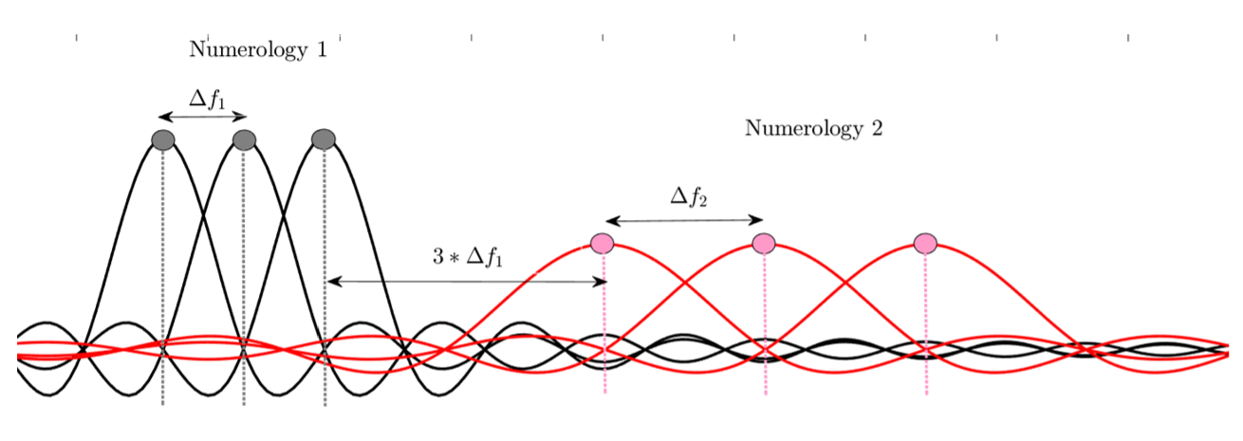
Разнесение поднесущих и длительность слота в 5G NR

Slide 19
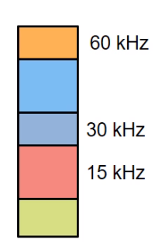
Разбиение полосы по индексам
Полоса сигнала разбивается на Carrier Bandwidth Parts (CBP)
Каждый CBP имеет собственноe разнесение поднесущих
Под каждое UE может быть выделено до 4 CBP в Downlink
5G Toolbox поддерживает различные CBP
5G Toolbox поддерживает генерацию сигналов со смешанными индексами

Slide 20
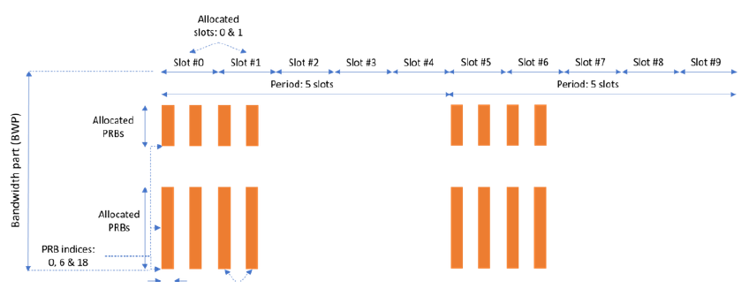
СORESET – Control Resource Set
Возможные расположения (по времени и частоте) PDCCH для заданного индекса
Размещение OFDM символов в слоте
Периодичность размещения
Длительность в символах (1,2 или 3).

Slide 21
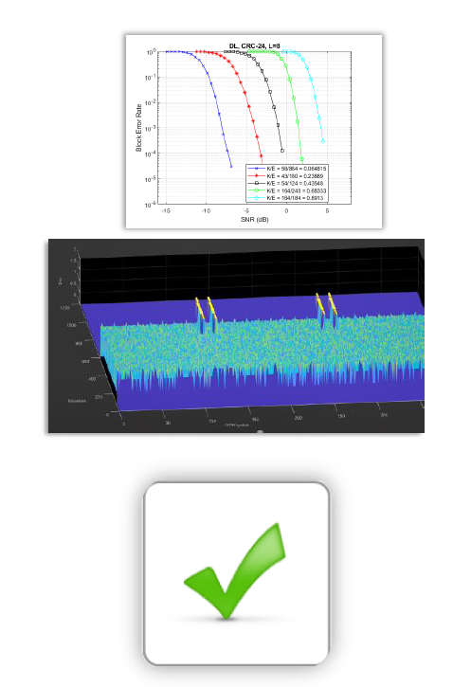
Сценарии использования 5G Toolbox
Сквозная симуляция:
передатчик, модель канала связи, приёмник;
анализ вероятности битовой ошибки;
анализ пропускной способности.
Генерация сигналов с NR свойствами:
различное разнесение поднесущих;
наборы параметров частотно-временной ресурсной сетки (numerology).
Эталонный образец для верификации:
возможность настройки и редактирования всех входящих в 5G Toolbox функций.

Slide 22
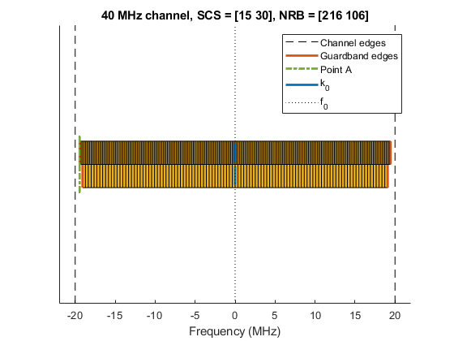
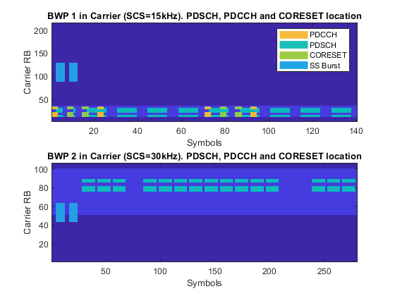
Ключевые опорные проекты и примеры
NR Synchronization Procedures
NR PDSCH BLER/Throughput Simulation
NR Downlink Waveform Generation

Slide 23
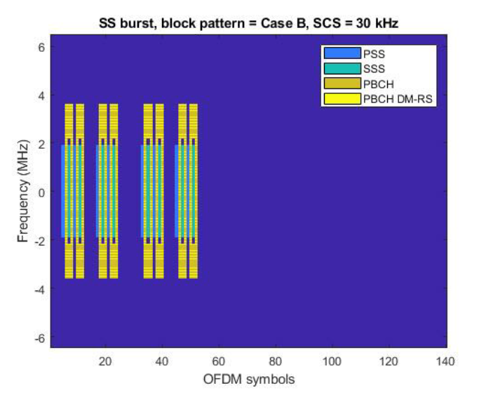
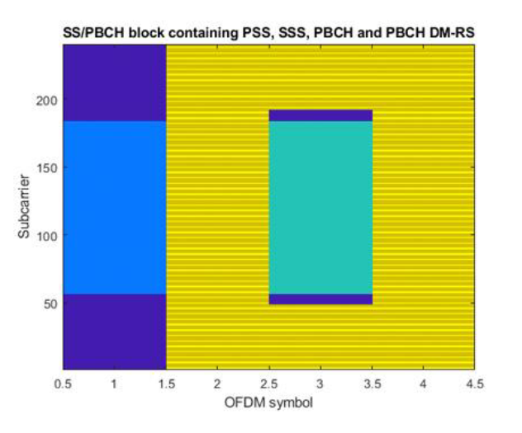
Физические каналы и сигналы 5G NR
Физические каналы: PDSCH, PDCCH, PDBCH
Физические опорные сигналы: PSS, SSS, DM-RS

Slide 24
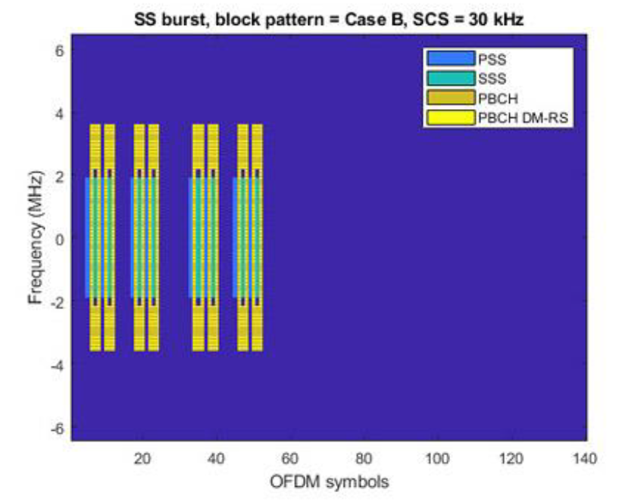
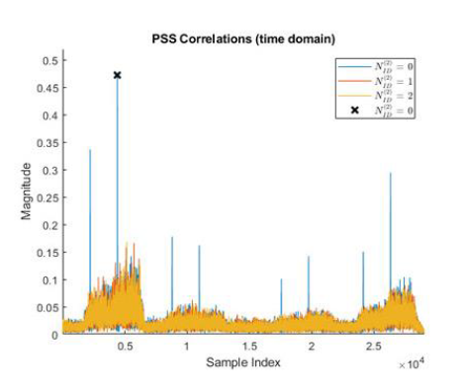
Процедура поиска соты

Slide 25
5G Toolbox – эталонный образец
Все функции – это открытый MATLAB код
Код можно редактировать или использовать частично
Все функции 5G Toolbox поддерживают автоматическую генерацию С/С++ кода
(при наличии MATLAB Coder)

Slide 26
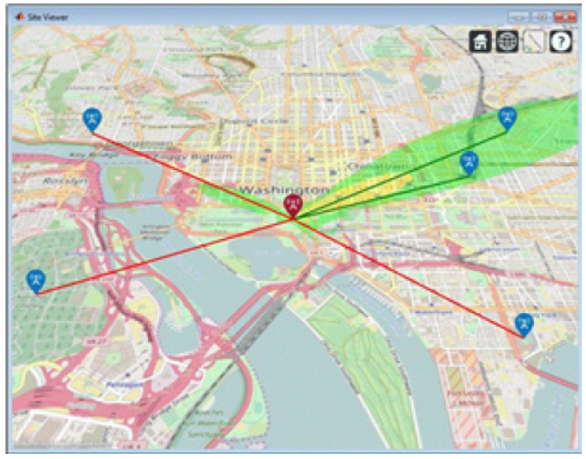
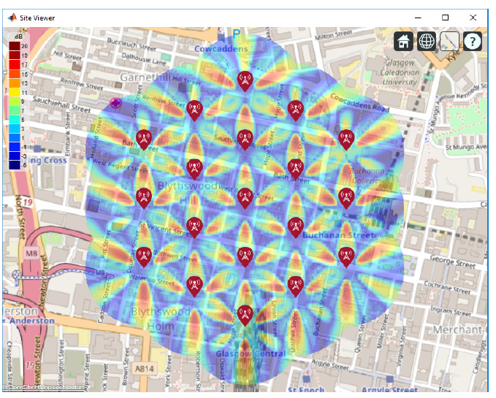
5G toolbox + Mapping toolbox
Визуализация и анализ результатов полевого тестирования
Визуализация зоны покрытия
базовой станции 5G
Визуализация метрики SINR

Slide 27
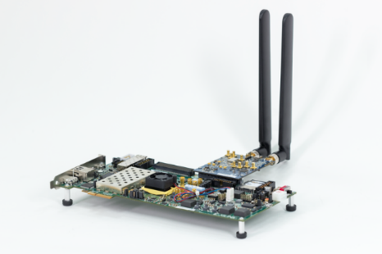
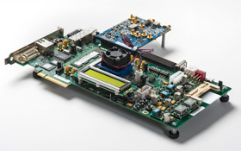
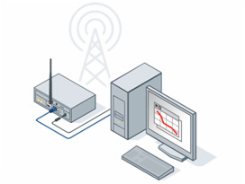
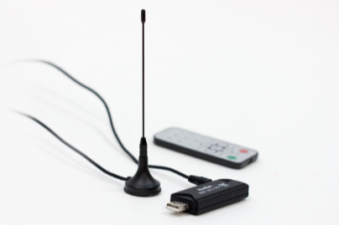
Поддерживаемые SDR платформы:
Xilinx Zynq-Based Radio
ZC706, ZedBoard, PicoZed
ADI FMCOMMS1/2/3/4
Xilinx FPGA-Based Radio
Virtex-6 ML605, Spartan-6 SP605
ADI FMCOMMS1, Epiq FMC-1Rx
USRP Radio
USRP2 X300/310
RTL-SDR Radio

Slide 28
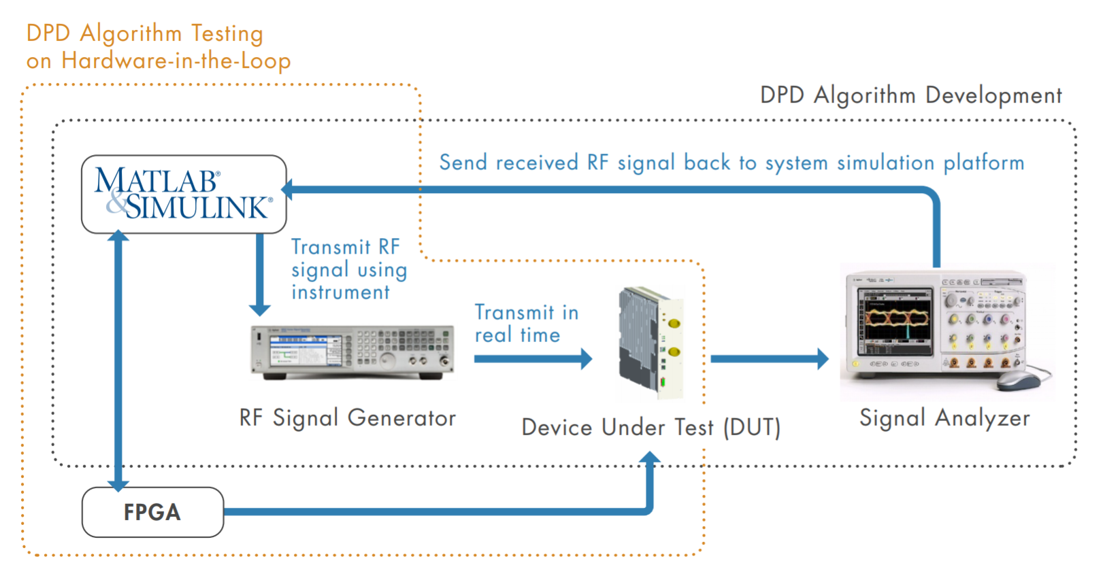
MATLAB on the edge
Huawei, in collaboration with MathWorks, developed an intermediate frequency (IF) and radio frequency (RF) system for 5G wireless base stations to achieve greater capacity, higher speed, lower latency, and more energy efficiency

Slide 29
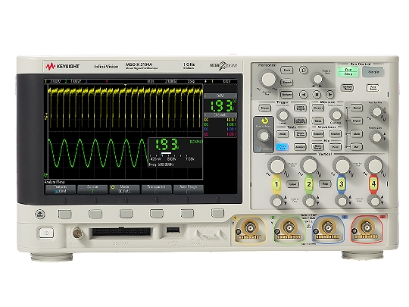
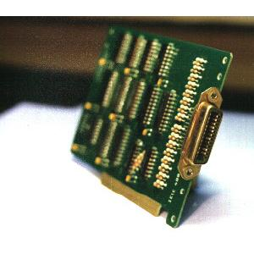
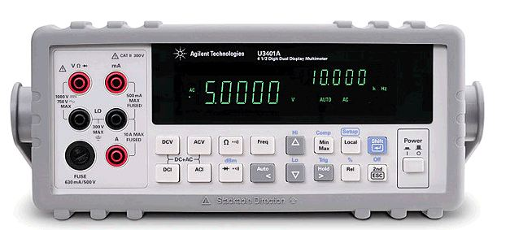
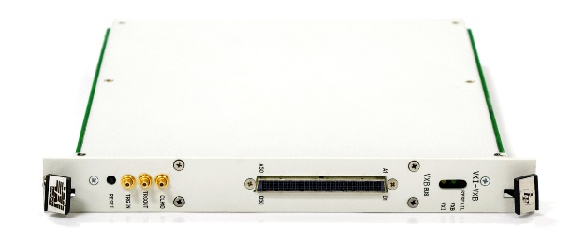
VISA - Virtual Instrument Software Architecture
User
Application
VISA
library
GPIB
ГОСТ 26.003-80
RS-232
(UART)
VXI
ETHERNET,
USB

Slide 30
IVI - Interchangeable Virtual Instruments
USB
VISA
IVI
Instrument DRIVER
Scan(…)
Connect(…)
Acquire(…)
Set(…)
Application

Slide 31
Интеграция с MATLAB
Установить NI VISA
Установить IVI драйвер для серии приборов
(driver_ivi_matlab_AgInfiniiVision_2_3_9_0_x64.msi)
3. Установить пакет поддержки в MATLAB
4. Скомпилировать обертку на языке MATLAB для C драйвера
5. Начать работу с прибором

Slide 32
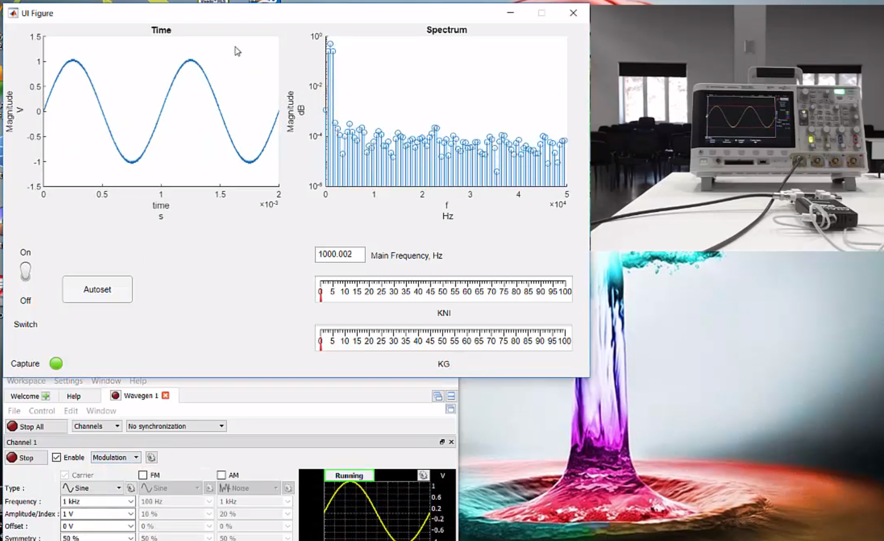
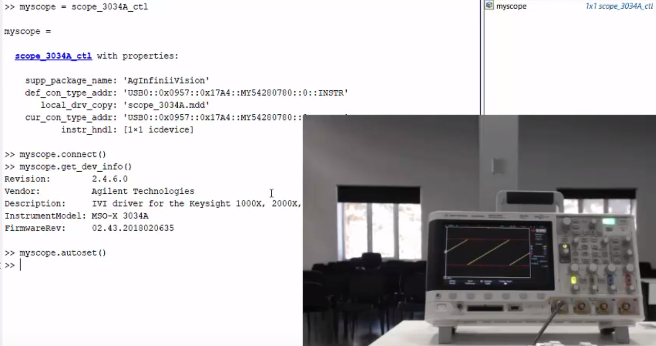
Создание виртуального прибора при помощи Instruments Control Toolbox
Тестирование методов созданного класса

Slide 33
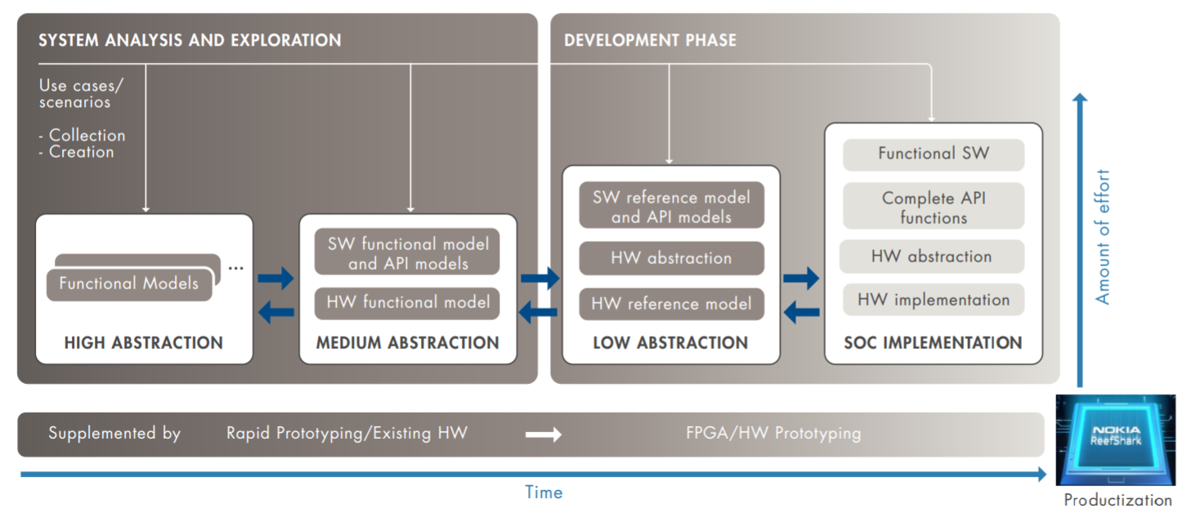
MATLAB on the edge
Model-Based Design for 5G Development at Nokia

Slide 34
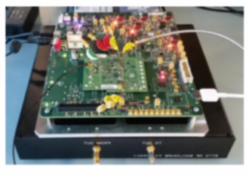
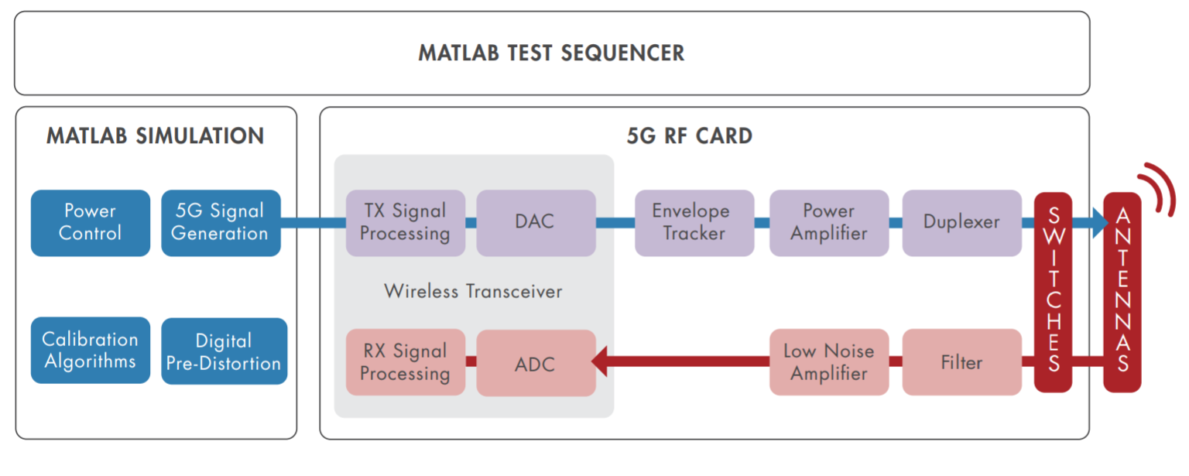
MATLAB on the edge
Using MATLAB to Develop 5G RF Front-End Components and Algorithms
Qualcomm develops RF front-end components and envelope tracking technology for 5G mobile devices that support over 30 different RF bands. The number of possible waveform combinations in 5G is 10x greater than in LTE, making device validation much more complex and time-consuming

Slide 35
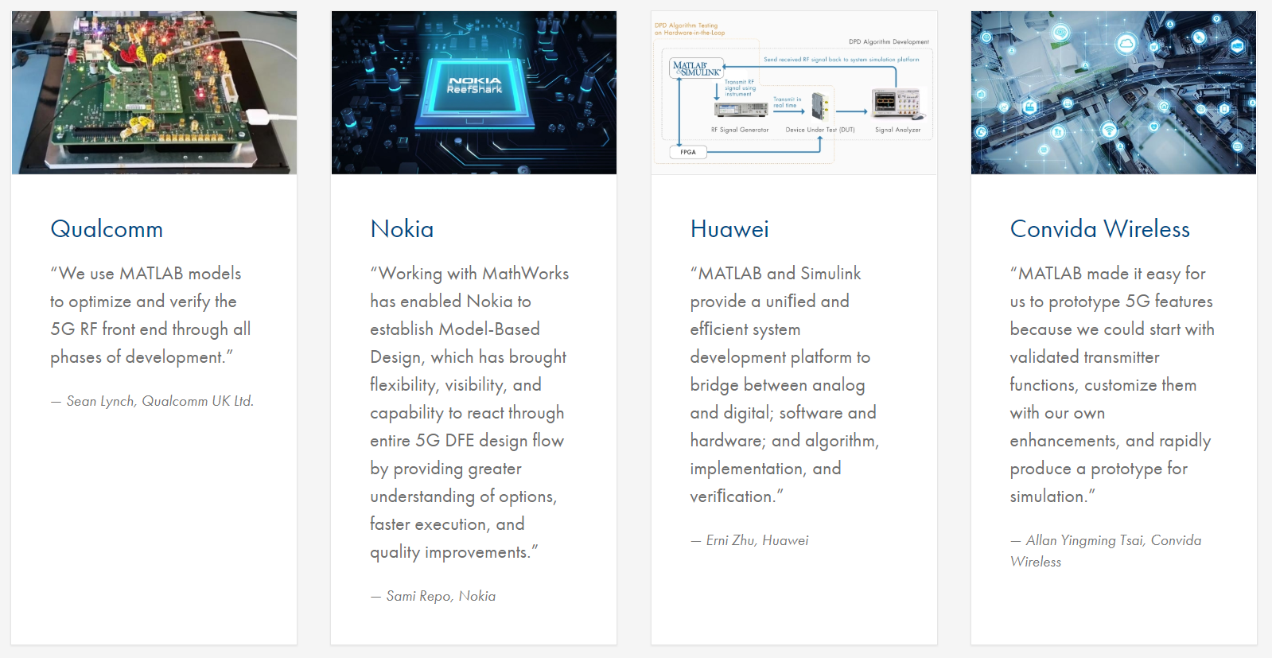
Методология проектирования систем связи 5G ведущими компаниями-разработчиками оборудования для ТС

Slide 36
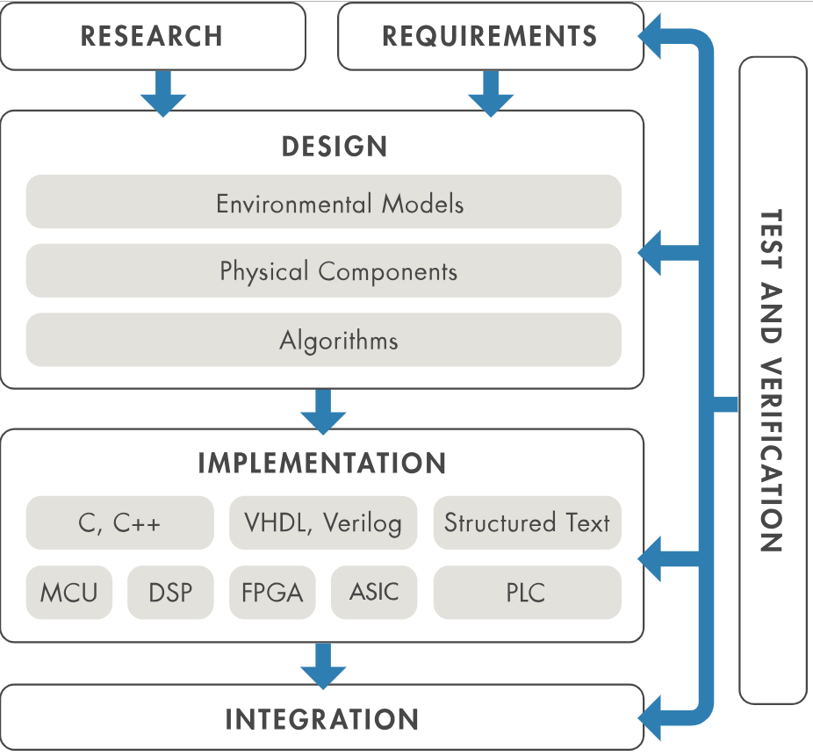
Методология проектирования систем связи 5G ведущими компаниями-разработчиками оборудования для ТС
Представленные компании для разработки оборудования телекоммуникационных систем связи пятого поколения применяли концепцию
МОДЕЛЬНО-ОРИЕНТИРОВАННОГО ПРОЕКТИРОВАНИЯ

Slide 37
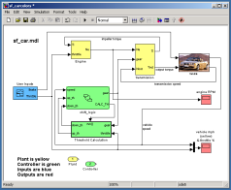
Модельно-Ориентированное Проектирование
Исполняемые модели
Однозначные
Один «источник правды»
Исполняемые
спецификации
Исполняемые спецификации
Симуляция
Без реальных прототипов
Проверка гипотез
Модели
Модели
Непрерывное
тестирование
и верификация
Тестирование
-Выявление ошибок на ранней стадии
Разработка путем моделирования
Непрерывное тестирование
и верификация
Разработка
путем
моделирования
Автоматическая
генерация кода
Автоматическая генерация кода
Автоматическая генерация кода
Минимизация ошибок кодирования

Slide 38
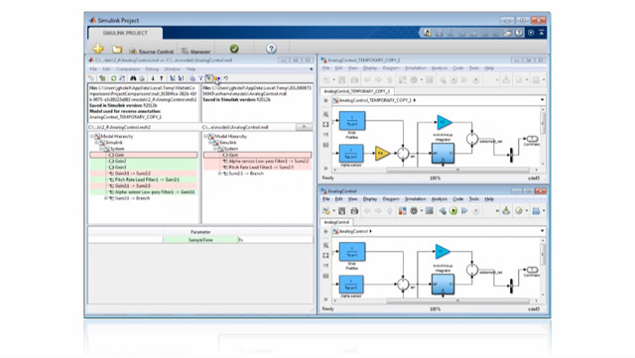
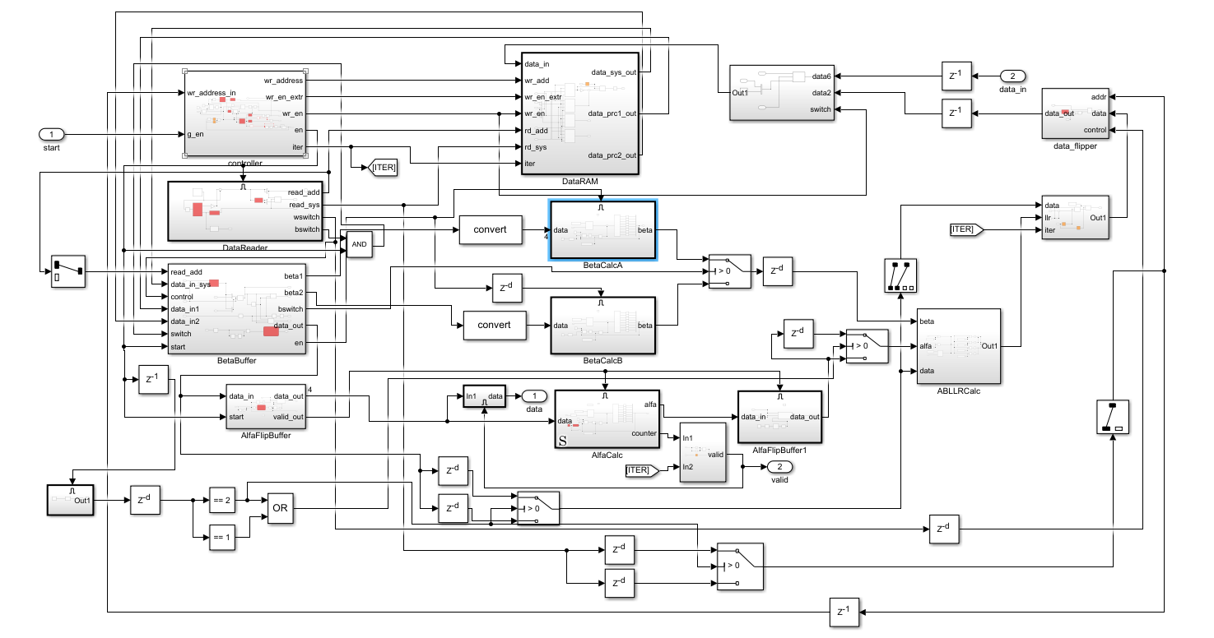
Модель - спецификация
Системная модель является интерактивной спецификацией,
Позволяющей протестировать влияние изменения каждого
из модулей на систему в целом
Поддержка систем контроля версий и командной работы

Slide 39
Разработка со сквозной верификацией
Поэтапный
анализ
Верификация на
целевой платформе
Системный
анализ

Slide 40
Результаты взаимодействия с отечественными компаниями
Разработка радиорелейной радиостанции
Скорость передачи данных | 2.048-155.520 Мбит/с
Вид модуляции | 64QAM, 32QAM, 16QAM, QPSK
Кодирование | Duobinary Turbo Code (1/2, 3/4, 9/10)
Передискретизация/децимация | Фильтр Фарроу
Эквалайзер | LMS
Синхронизация пакетов | Согласованный фильтр
Формирование импульсов | Приподнятый косинус
Аппаратная платформа | ZYNQ-7 ZC706 и ADRV9371

Slide 41
Результаты взаимодействия с отечественными компаниями
Разработка систем компьютерного зрения

